Slide 1
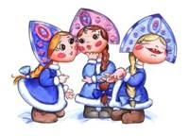

Муниципальное бюджетное образовательное учреждение общеобразовательная школа №10 кадетский корпус юных спасателей
Занятие по внеурочной деятельности
«Театр – игра – дети»
Подготовила:
Барсукова Наталья Михайловна
учитель начальных классов,
стаж работы: 24 года

Slide 2
Тема: Таинственные превращения
Цель занятия: удовлетворение потребности учащихся в признании, самореализации при постановке спектакля.
Материал и оборудование.
Декорации (ширма, куклы, фланелеграф), афиша, технические средства: компьютер.
Репертуар: «Дивная сказка»
Предварительная работа.
Разучивание ролей, постановка сказки, разучивание песен. Привлечение детей и родителей к изготовлению кукол, декораций и афиши.
Занятие по внеурочной деятельности
подготовлено для учащихся 2 – х классов.

Slide 3
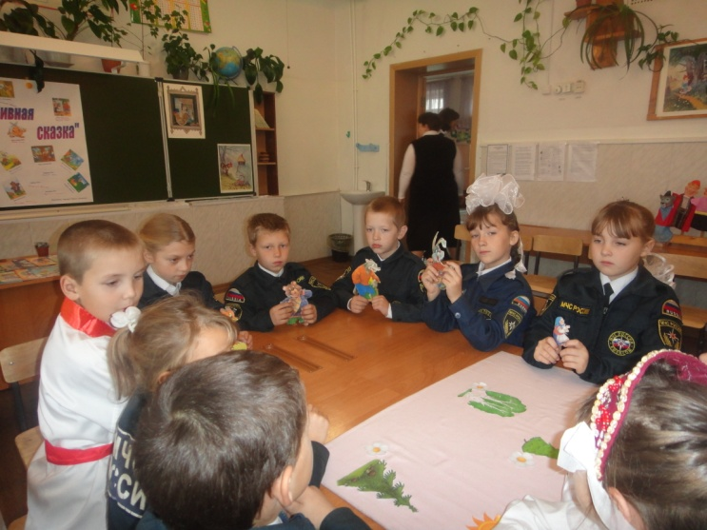
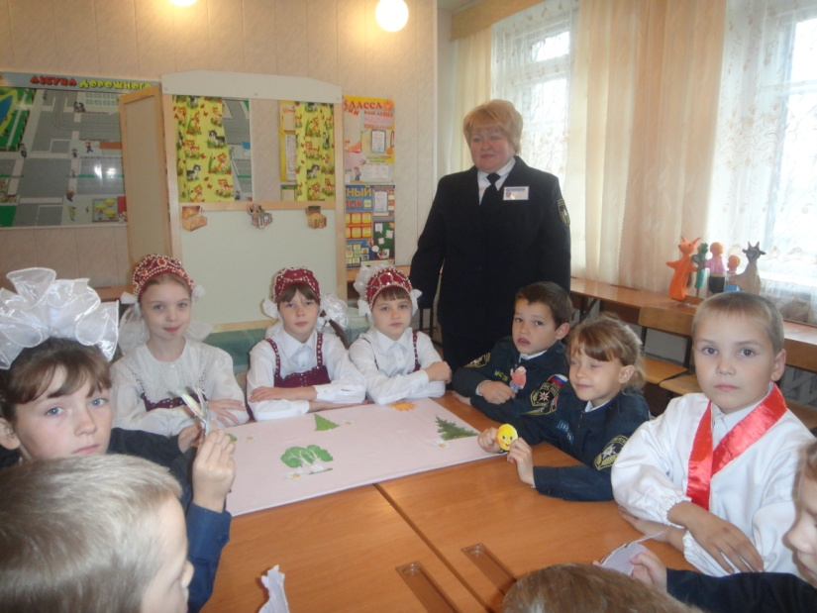
Что мы знаем о театре?
Театры бывают …
Драматический театр
Театр на фланелеграфе

Slide 4
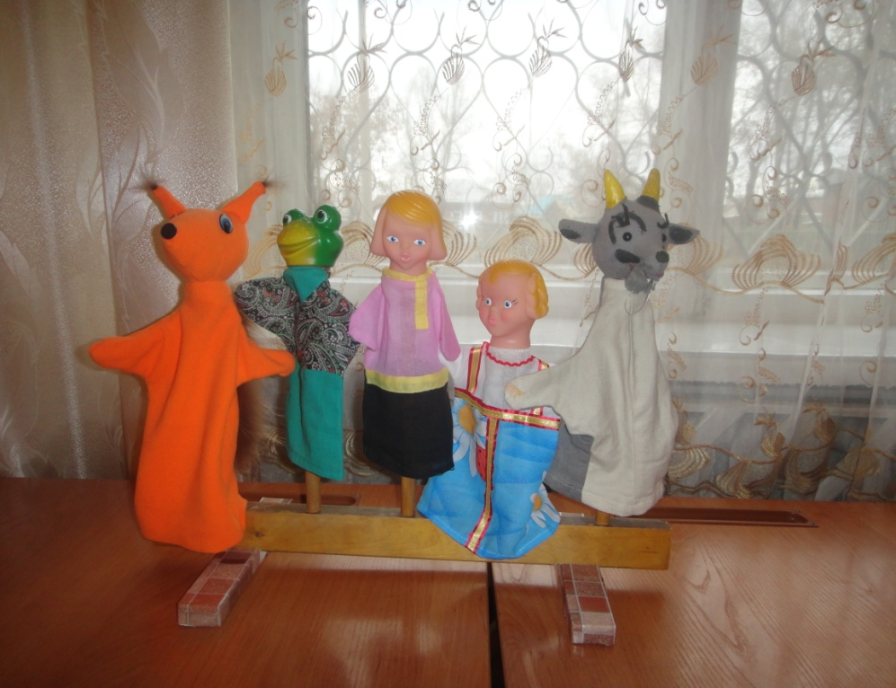
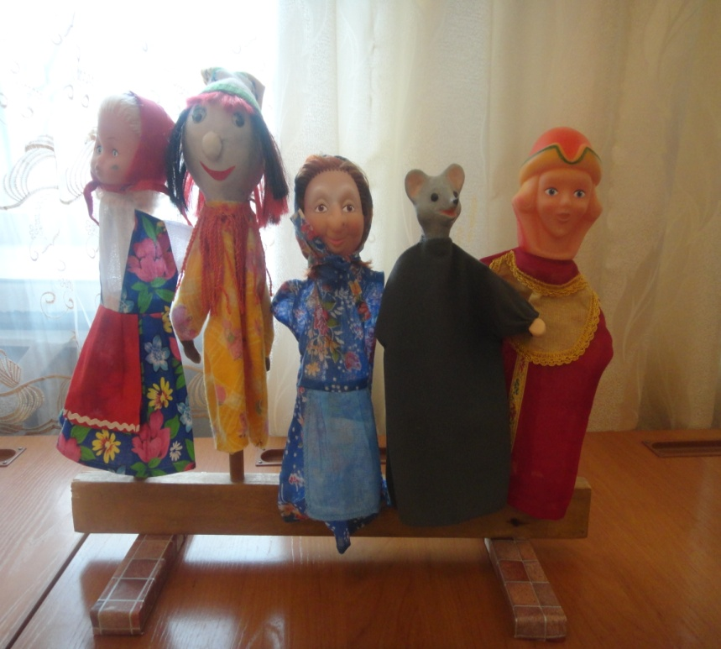
Кукольный театр
А это наши куклы!

Slide 5
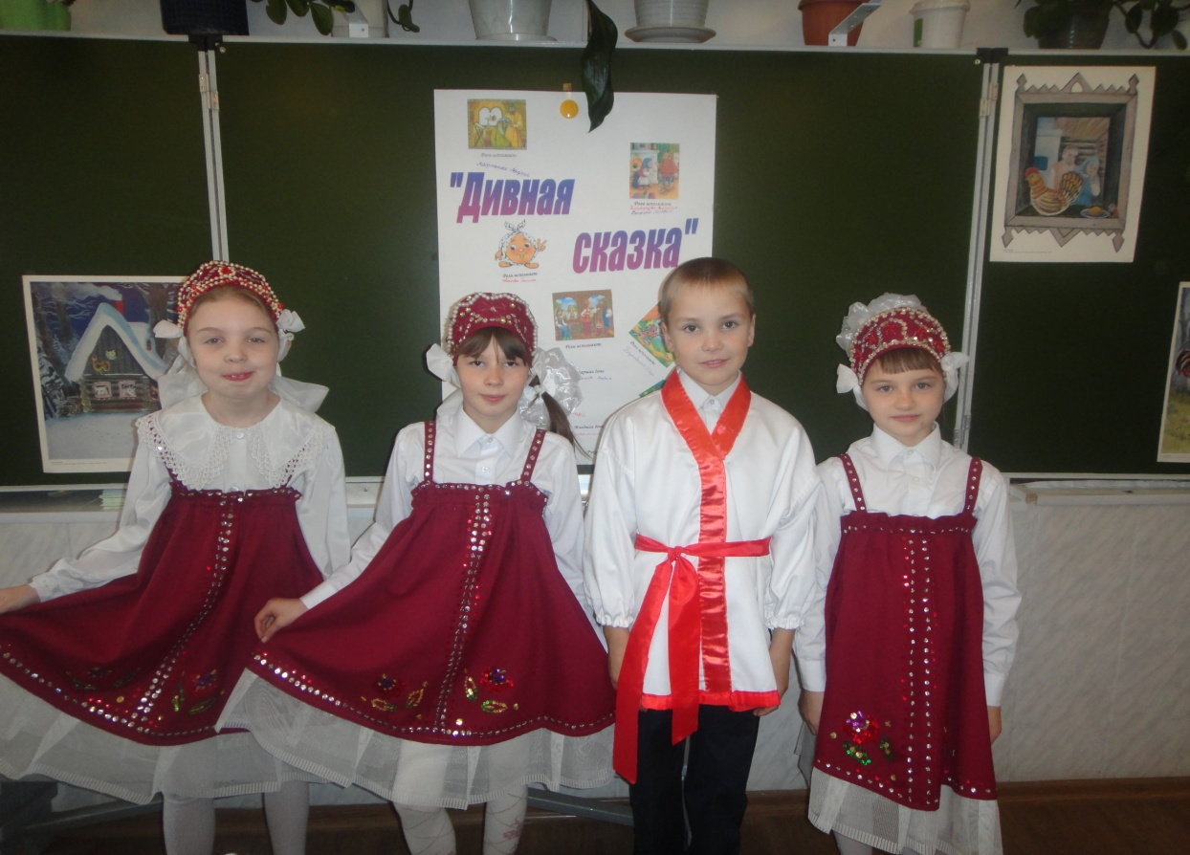
А какой спектакль без афиши?
Вот и наша афиша готова!

Slide 6
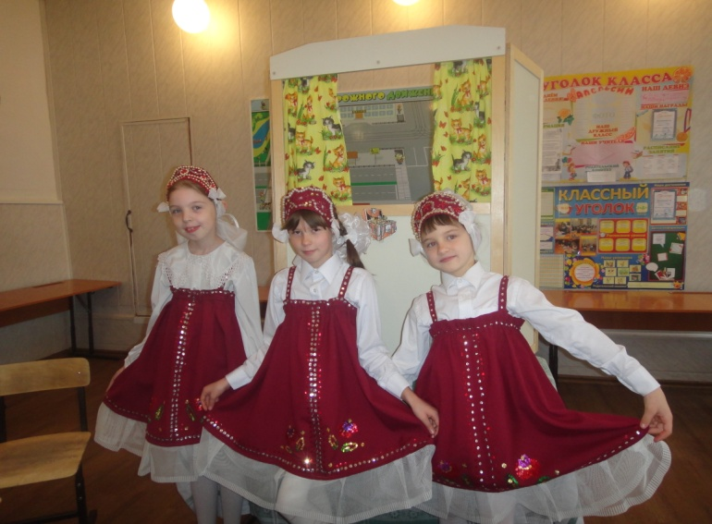
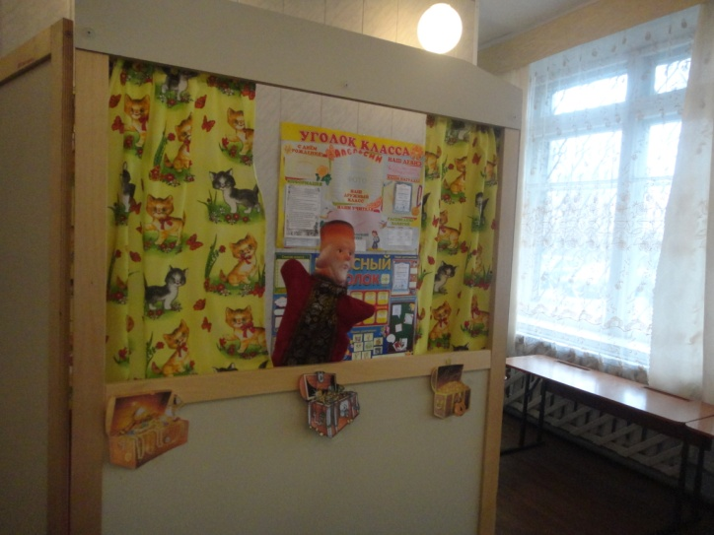
Можно спектакль начинать …
В некотором царстве, в некотором государстве жил да был купец.
И было у купца три дочери. А какими они были мастерицами! Но больше всего любили дочери сказки рассказывать.

Slide 7
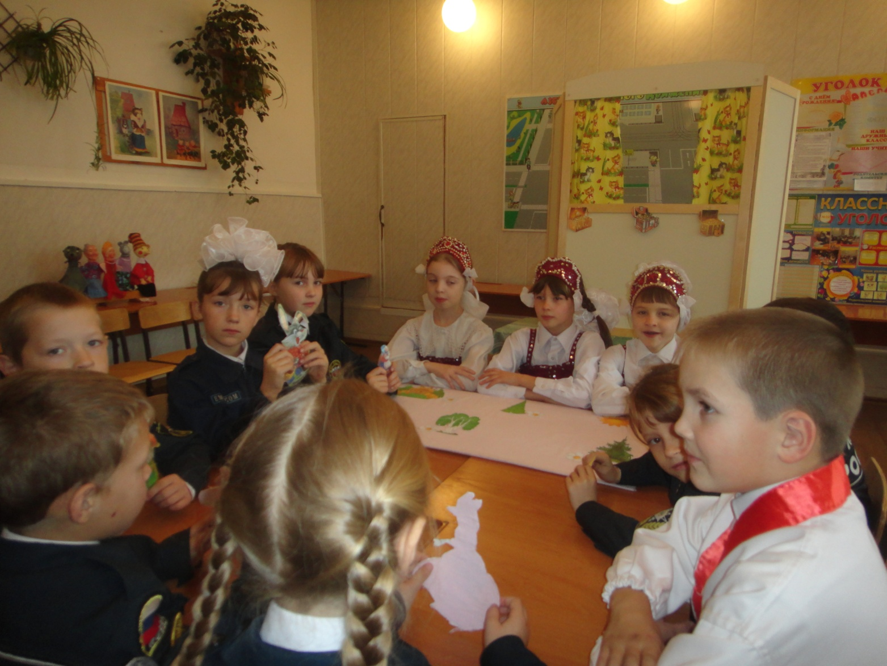
Вот так девицы! Потешили сказкой купца – батюшку!

Slide 8
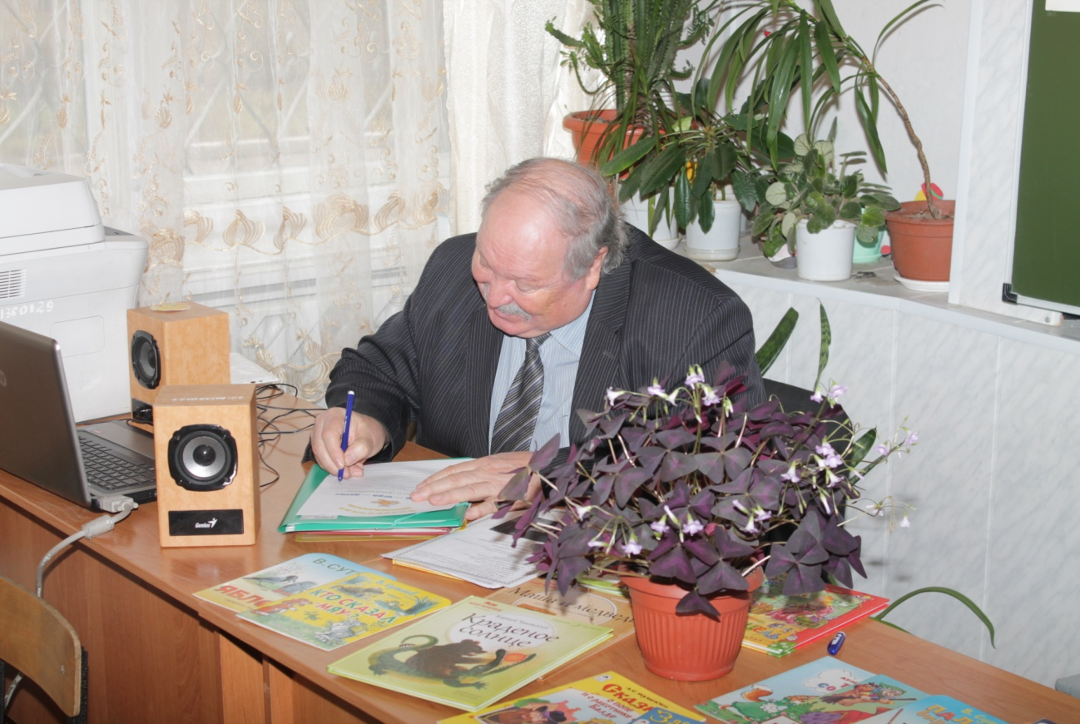
И гости довольны остались …

Slide 9
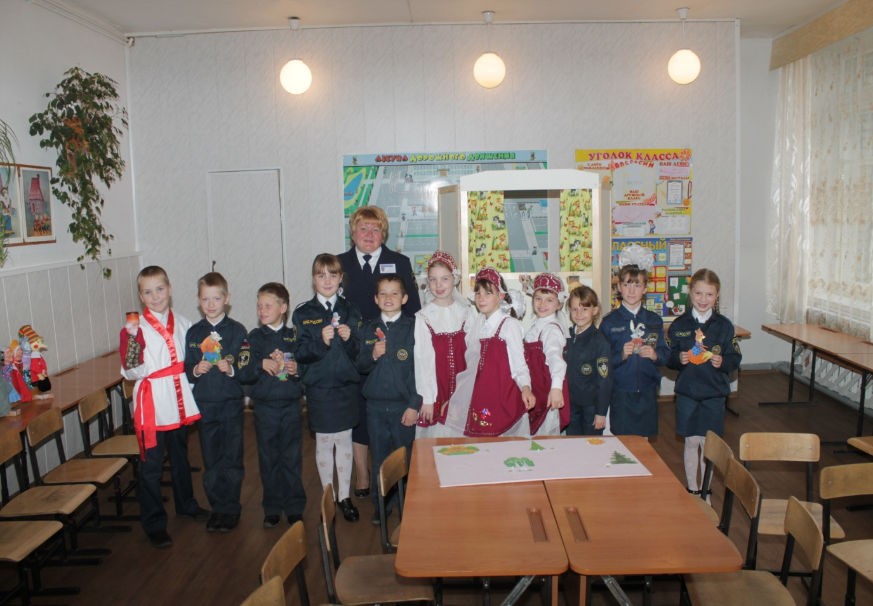
Вот и сказочке конец, а кто слушал -молодец!!!

